Slide 1

LẬP TRÌNH WEBSITE
QUA
TRÒ CHƠI
Lê Thanh Nhân

Slide 2
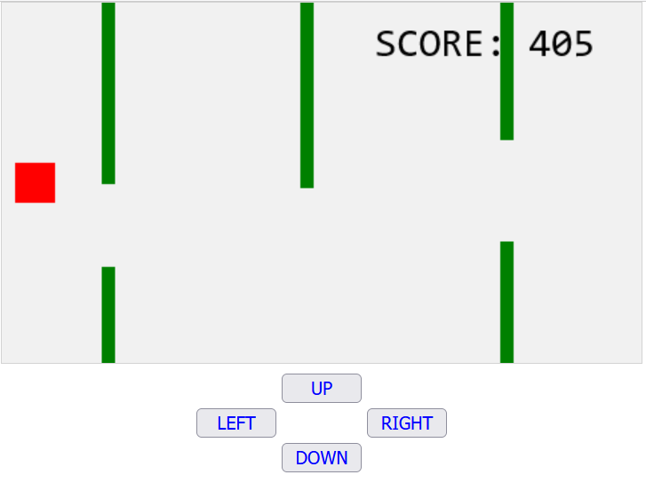
Nội dung
1
  Giới thiệu HTML5, CSS3 & Javascript;
2
  Tạo hoạt ảnh sử dụng CSS và Javascript;
3
  Tạo canvas và vẽ đồ họa sử dùng Javascript;
4
  Thực hành: xây dựng Game 2D tính điểm.
Tham khảo https://www.w3schools.com/html

Slide 3


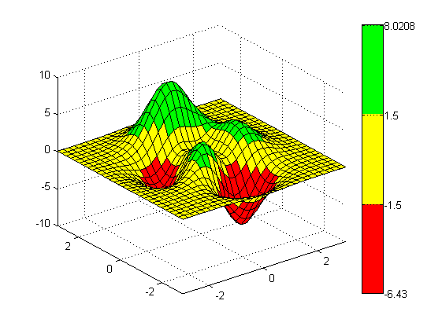
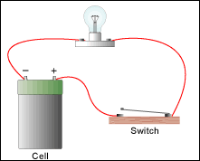
Giới thiệu HTML5, CSS3 & Javascript
HTML
JavaScript
CSS

Slide 4
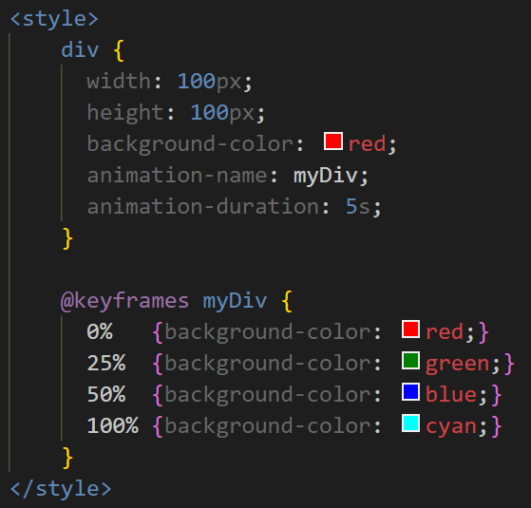
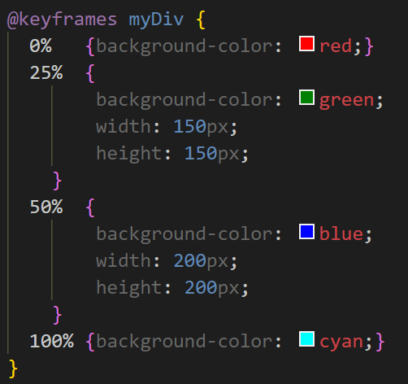
Tạo hoạt ảnh sử dụng CSS và Javascript

Slide 5
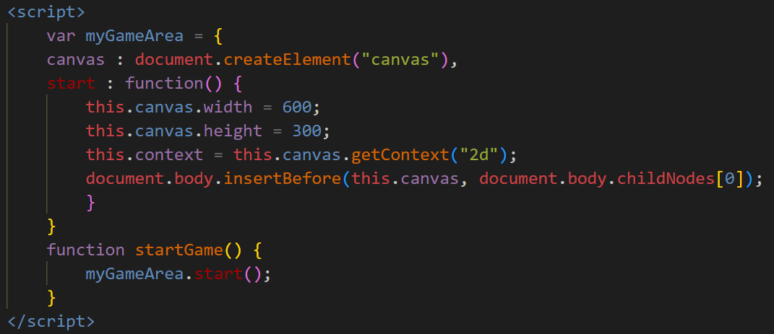
Tạo canvas và vẽ đồ họa sử dùng Javascript - 1

Slide 6
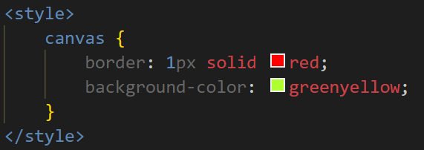
Tạo canvas và vẽ đồ họa sử dùng Javascript - 2

Slide 7
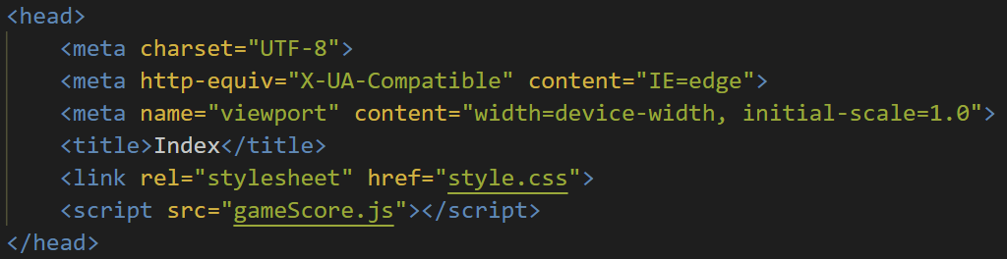
Xây dựng Game 2D tính điểm - 1

Slide 8
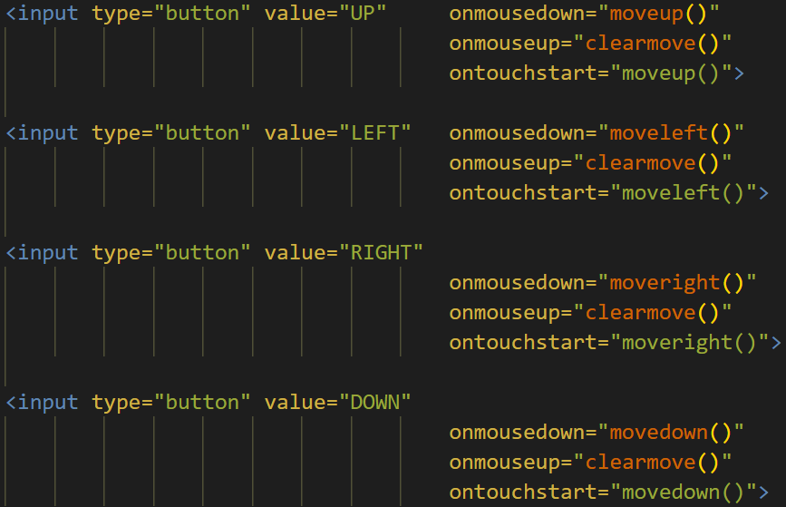
Xây dựng Game 2D tính điểm - 2

Slide 9

Cảm ơn
vì đã lắng nghe!

